Slide 1
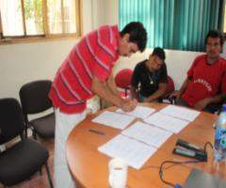
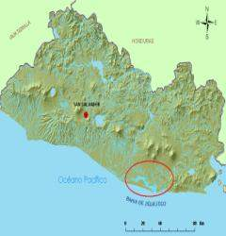
ACCION COLECTIVA BAHIA DE JIQUILISCO
Norma voluntaria “controlín”
Raul Lizama, MITUR
Walter Rojas, MARN
Maritza Erazo, MARN
Oscar Molina, MARN/PACAP
Isabela Vides, MARN
Juan Ángel Landaverde, ANSP
Francisco Javier Palacios, CENTA, Jiquilisco

Slide 2
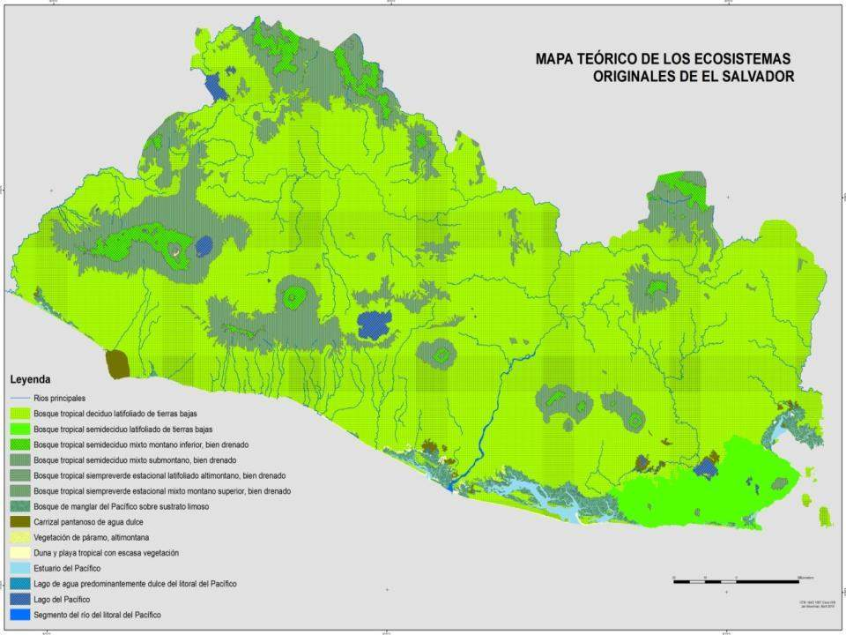

Slide 4
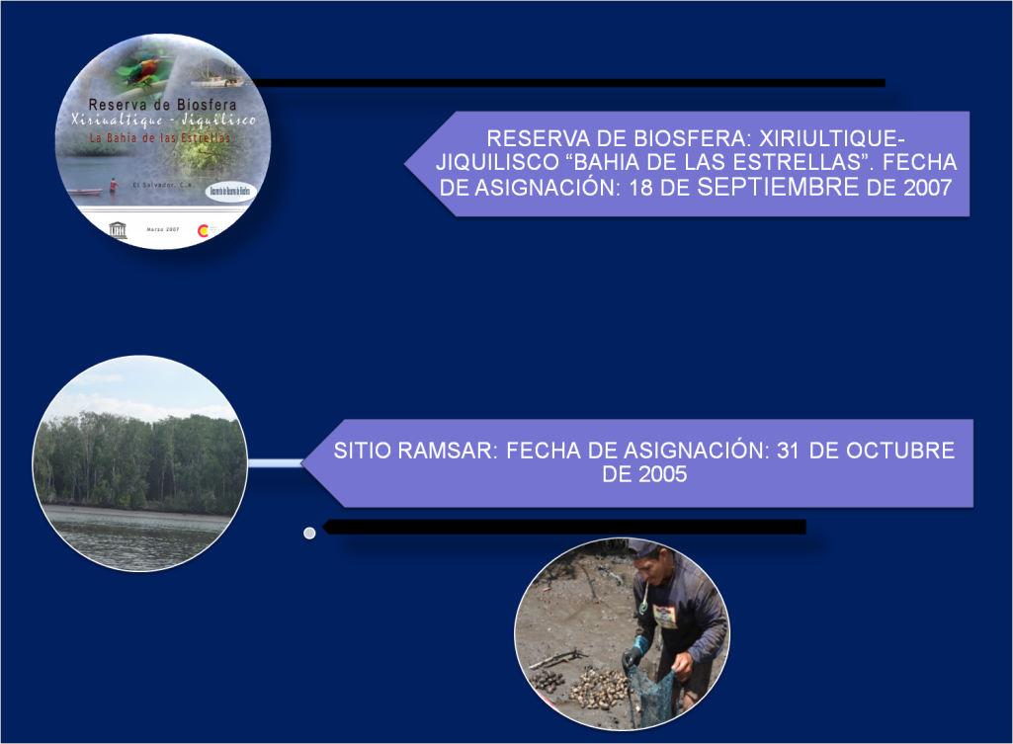
ASIGNACIONES IMPORTANTES
INFORMES NACIONALES CADA CINCO AÑOS

Slide 5
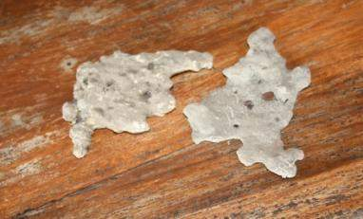
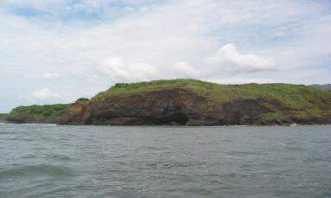
Ecosistemas principales para el AC bahía de Jiquilisco
Bosque tropical seco y estacionalmente saturado (poblaciones de Ateles geofroyii “mono araña” una especie en peligro de extinción)
Manglares, canales y lagunas costeras
Litoral marino arenoso
Pastos marinos en el Golfo de La Perra
Islote de la isla San Sebastián
Fondos duros calcáreos y de talpetate
Acantilados rocosos con bancos de ostras y corales
Fondo calcáreo
Acantilados de Jucuarán

Slide 6
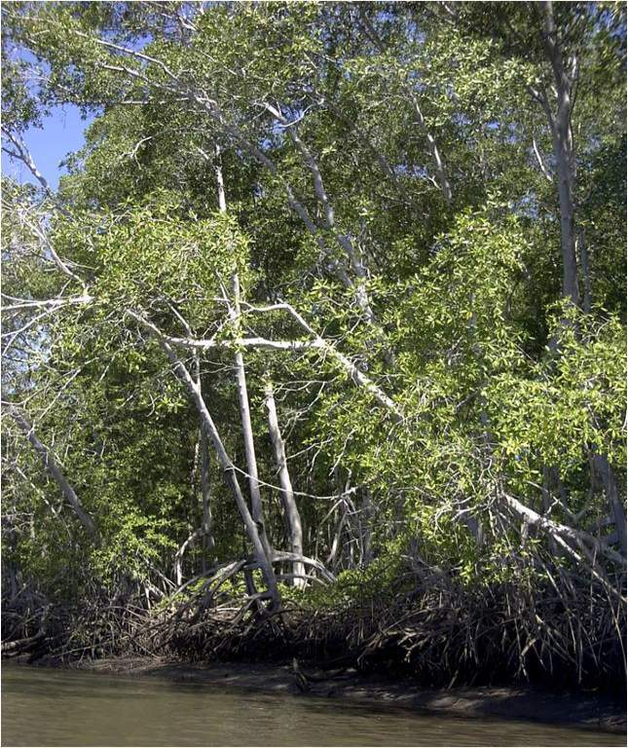
Identificar un recurso compartido relevante. Describir las presiones que hay sobre este recurso

Slide 7
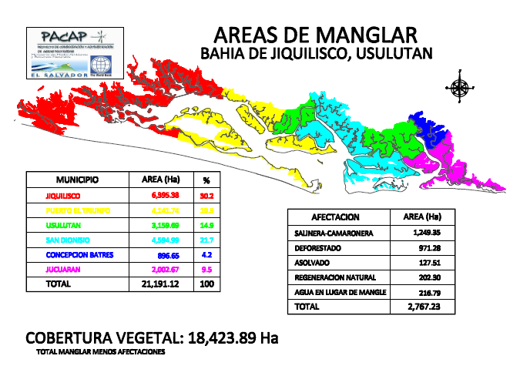
SEGÚN PM: 33,000 HA

Slide 8
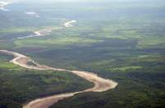
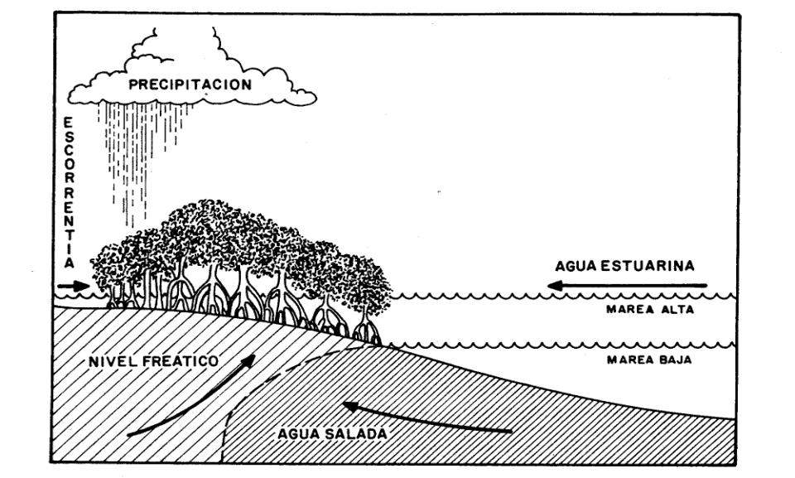
Control primario de inundaciones (zonas tampon y “buffer”)
EVITA LA INTRUSION SALINA

Slide 9
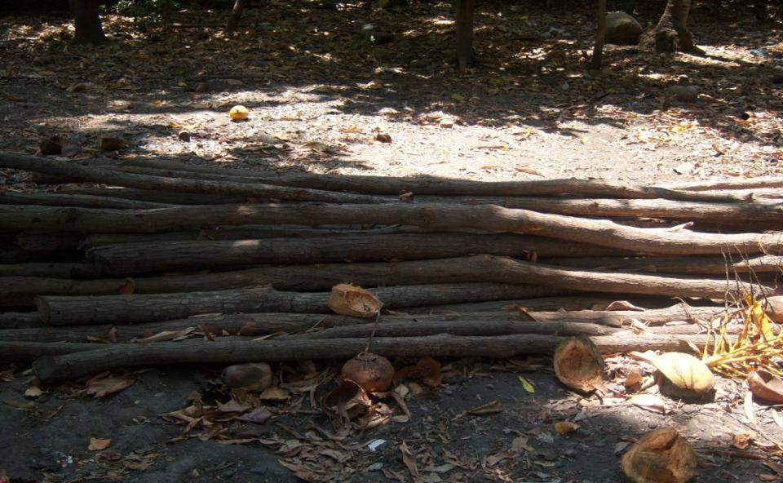
Tala comercial
1 árbol de R. racemosa ”mangle espigado” de 30 m de altura y de 1 a 1.40 m de grosor se extraen 400 rajas ($ 0.30/raja= US $ 120.00 por árbol). Equivalente a una camionada o un pante de leña que lo venden a US $ 120.00 al comerciante.
DESTARADO: 2 viajes en lancha para sacar un árbol, 3 peones, gasolina de las dos viajes en lancha, una motocierra, gasolina para la motocierra.
GANANCIA NETA: US $ 40.00/arbol.
EXTRAEN 2 ARBOLES/SEMANA: equivalente a 8 arboles/mes y a 98 arboles/año/leñatero

Slide 10
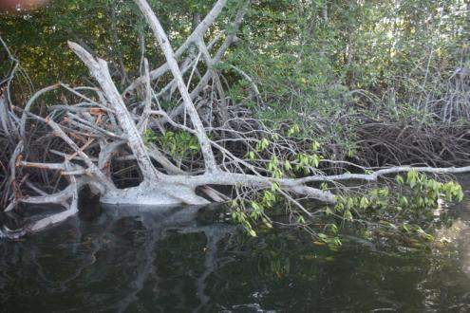
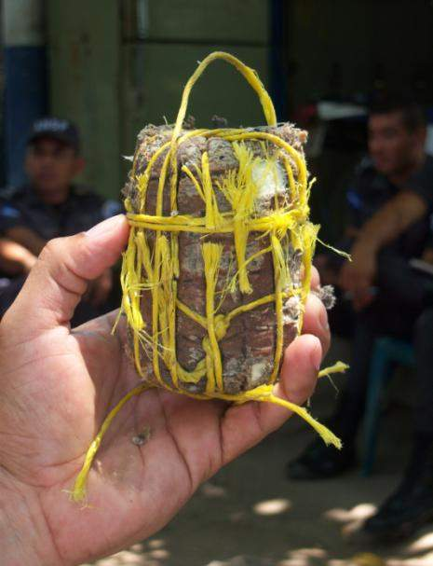
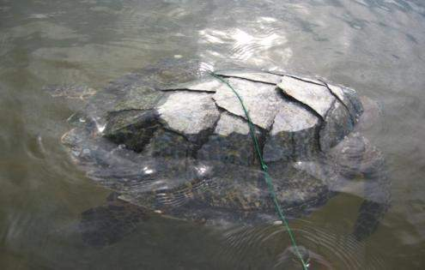
Pesca con bomba:

Slide 11
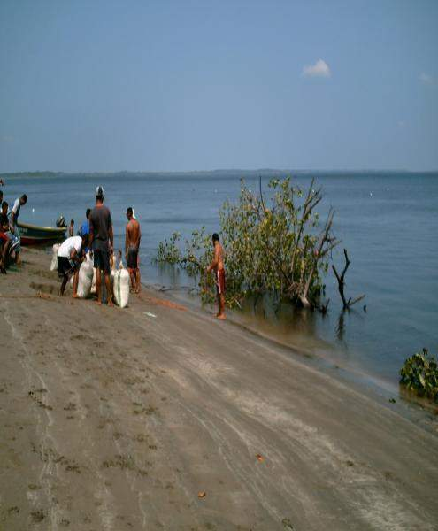
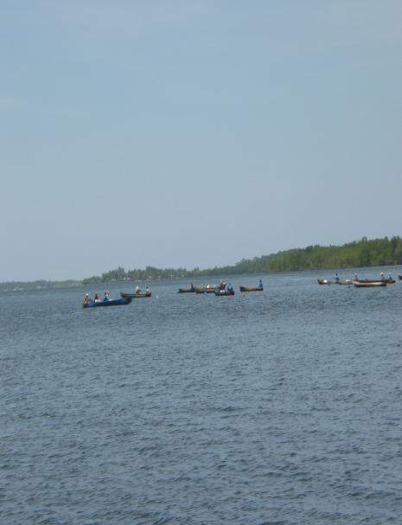
UNA BOYA POR ARBOL PARA CUATRO MESES. EN 10 BOYAS, SON 120 ARBOLES POR AÑO “AGREGACIONES DE PECES”

Slide 12
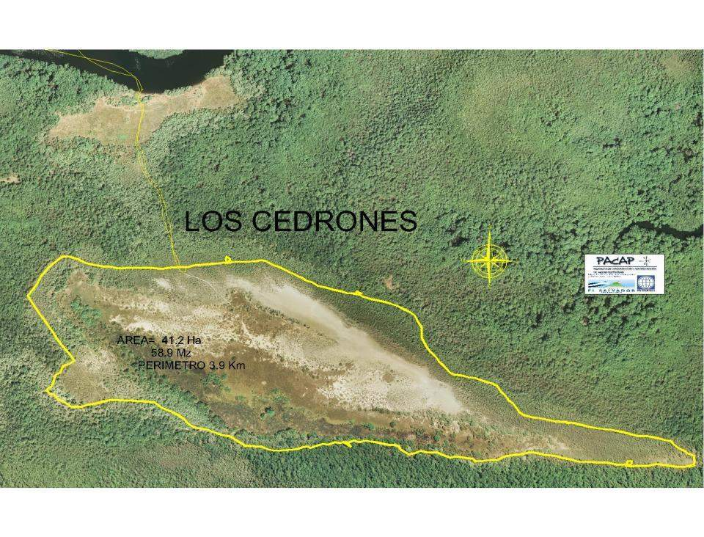
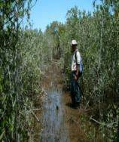
CAMBIO DE USO DEL SUELO
No negociable
NECESIDAD: 2,000 HA DE RESTAURACION DEL MANGLAR (ZONA NUCLEO). 1 HA DE MANGLAR ES EQUIVALENTE A UN MINIMO DE US $ 35,000/HA/AÑO.
ACCIONES CULTURALES: “SI YO NO LO HAGO OTRO LO HARÁ”

Slide 13
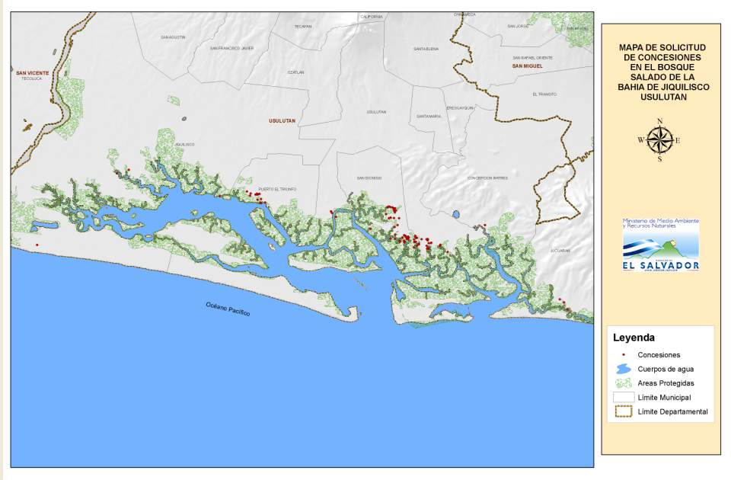
189 CONCESIONARIOS ENTRE COOPERATIVAS Y PARTICULARES DEDICADOS A LA PRODUCCIÓN DE SAL Y CAMARON
Con una población aproximada de 115,545 habitantes que representan el 34% de la población total del departamento de Usulután
7000 PESCADORES ARTESANALES (95% HOMBRES Y 5% MUJERES).

Slide 14
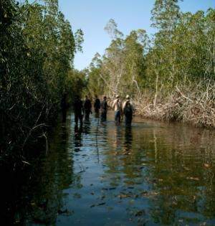
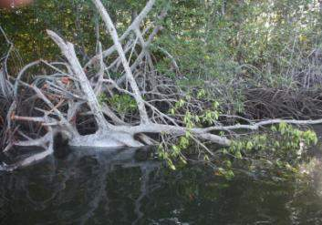
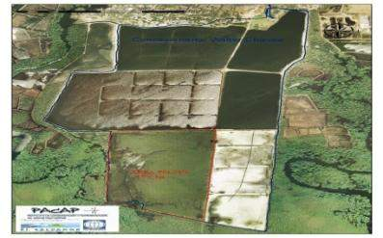
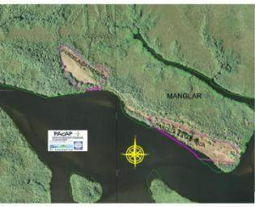
CONFLICTOS MAS FRECUENTES
Brechado de manglar
Salinera/camaronera en abandono o hipotecadas
Propiedad catastrada en medio del manglar
Mangle raleado clandestinamente
Remediciones
Concesiones con cobertura de manglar
Artes de pesca inadecuadas: bombeo, redes finas
1 ha de manglar: US $ 35,000/año

Slide 15

Identificar los diferentes actores que tiene interés y que influyen sobre este recurso ( intereses , relaciones y condiciones socioeconómicas)

Slide 16
ACCIONES COLECTIVAS BAHIA DE JIQUILISCO
ONGs
COOPERACIÓN INTERNACIONAL
COMANEJADORA
GOBIERNOS LOCALES CON SUS U. AMB.IENT
-ADESCOBN
CENCITA
- CODEPA
- CONAMUS
- ASOCIACION MANGLE
MSM
-SACDEL
-FUNDAMUNI
-OIKOS SOLIDARIDAD
-CARITAS
-AYUDA EN ACCIÓN
-CARE
-AMIGOS DE LA TIERRA
-GEOLOGOS DEL MUNDO
- ACUDESBAL
-AECID
-JICA
- DANIDA
-DUCADO DE
LUXEMBURGO
-PNUD/PPD
- UNION EUROPEA
-JIQUILISCO
-PTO. EL TRIUNFO
-USULUTÁN
-SAN DIONISIO
-CONCEPCIÓN BATRES
-JUCUARÁN
ACTORES
AC BAHÍA DE JIQUILISCO
OGs
SECTOR EMPRESARIAL
-MARN
-MAG
PROCURADURIA GR
PROCURADURIA DE LOS DERECHOS HUMANOS
-FISCALÍA GR
-JUZGADOS
-COMURES
-ISTA
-CNR
-FUERZA NAVAL
-PNC UN. M. AMBIENTE
-PNC RURAL
-FIAES
-FONAES
-MINED
- MITUR
- MINISTERIO DE
GOBERNACIÓN
MSPAS
- SEXTA BRIGADA
Asociaciones
-ACOPUERTO
-REPAMAR
-ATARRAYA
-CASSA
-EMPRESA
ALGODONERA
-SALINERAS
-CAMARONERAS
-AGRICULTORES
-CAÑEROS
ACOIMPES
- ACOOPARADA
ORGANISMOS CREADOS, FUNCIONANDO Y ACOMPAÑADOS POR MARN
348 ADESCOS
- Al menos 50 asociaciones agropecuarias pesqueras
COALES (9)
- Mesas de resolución de Conflictos (9)
- Organismo de Cuencas (1)
- CL Reserva Biosfera (1)
- Grupos ecológicos municipales y escolares (10)
-

Slide 17
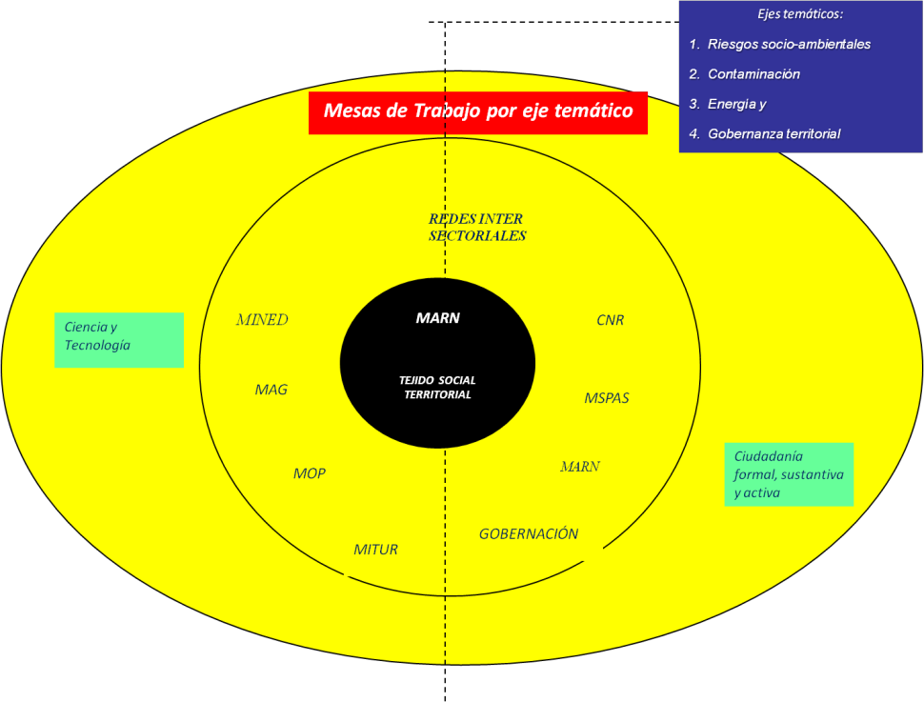
AFINAR EL MECANISMO DE ACCION COLECTIVA
ISTA
Gestión ambiental pública
FGR
Alcaldías
PNC

Slide 18
ESCALA DE ACTUACIÓN: TIPIFICACION DE ACTIVIDADES COLECTIVAS AC BAHÍA DE JIQUILISCO
TIPIFICACIÓN | DESCRIPCIÓN
TIPO I | Catalogado de muy poco a poco impacto, incluso puede ser favorable para los ecosistema “norma voluntaria”
TIPO II | Impacto negativo substancial sobre los ecosistemas cercanos
TIPO III | actividad de alta impacto que puede tener consecuencias negativas en un radio amplio

Slide 19
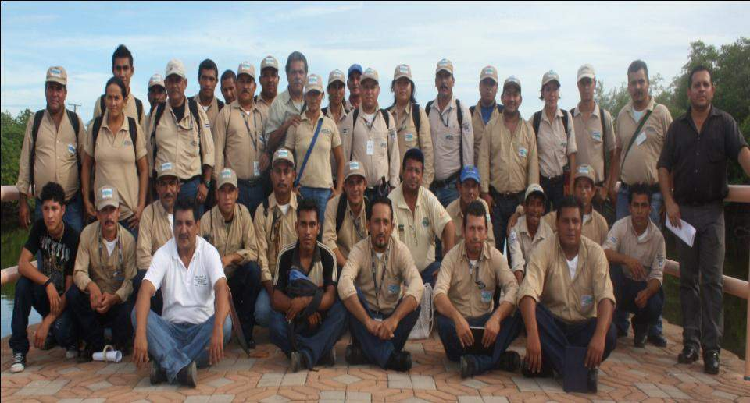
28 GUARDA RECURSOS CONTRATADOS POR MARN A JUNIO 2010
Propuesta de manual del guarda recurso y reglamento interno

Slide 20
ALTERNATIVAS
Incluir a los usuarios de los recursos (leñateros, madereros, bomberos, sardineros, brecheros, puchiteros, puncheros, curileros, entre otros) a la restauración de ecosistemas; a través de, los sub proyectos y el Plan de restauración de ecosistemas programado para noviembre de 2010.
Por cada permiso ambiental emitido por MARN/MAG/ALCALDÍA, incluir las actividades a proteger/restaurar/mitigar a realizar por el beneficiario.
Aplicación rigurosa de las normativas ambientales vigentes. (NO EXCLUYE O INHIBE LAS ACCIONES COLECTIVAS)
Implementar los principios del enfoque por ecosistemas
VALORES: JUSTICIA, APROPIACION , COMPROMISO.
BUSCAR LOS MECANIS MOS LEGALES PARA REDUCIR RIESGOS EXCLUYENTES
MECANISMOS COLECTIVOS AYUDAN A LA AUTO AYUDA Y AUTOCONTROL
VALORAR ECONOMICAMENTE Y DIVULGAR LOS ACTIVOS ECOSISTEMICOS

Slide 21
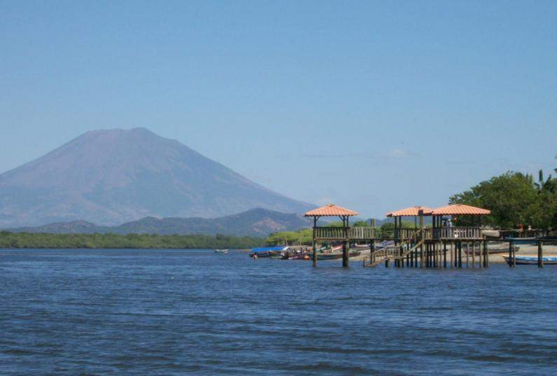
GRACIAS

Slide 22
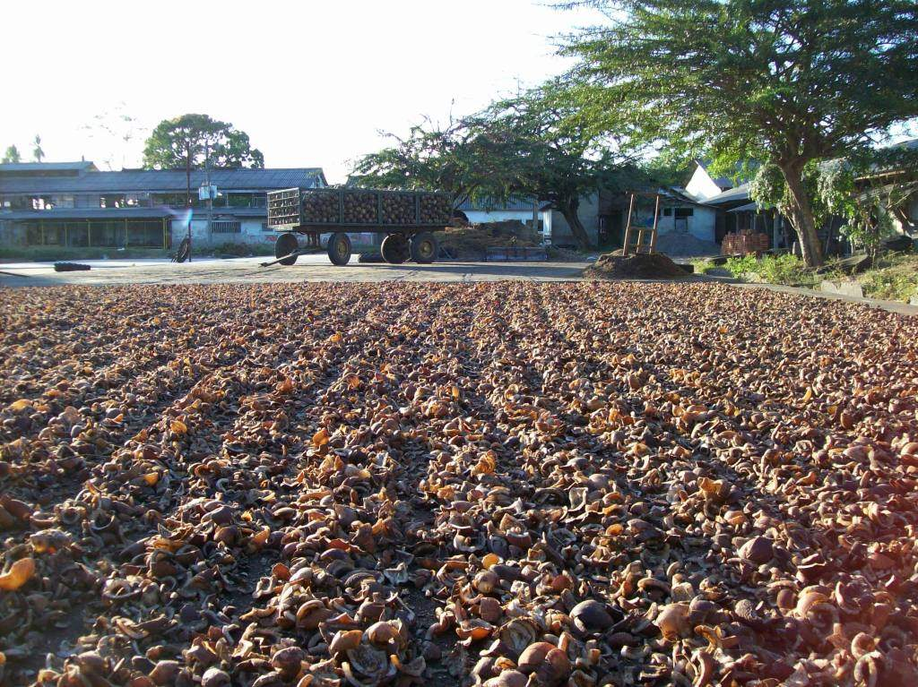

Slide 23
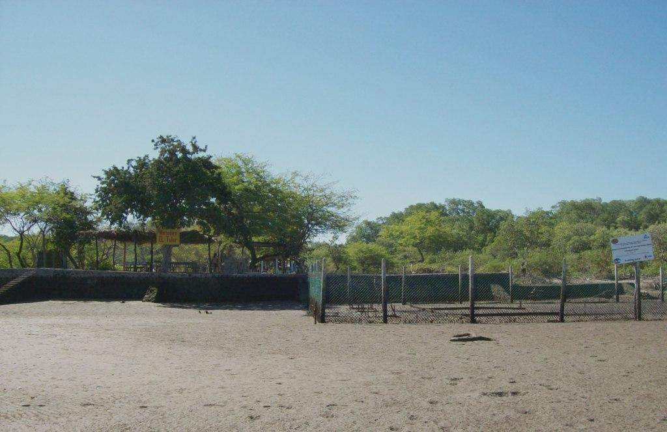

Slide 24
